Slide 1
Отчет по реализованным проектам АНО Уральский центр развития гражданских инициатив и социального партнёрства
На средства Министерства Здравоохранения Свердловской области

Slide 2
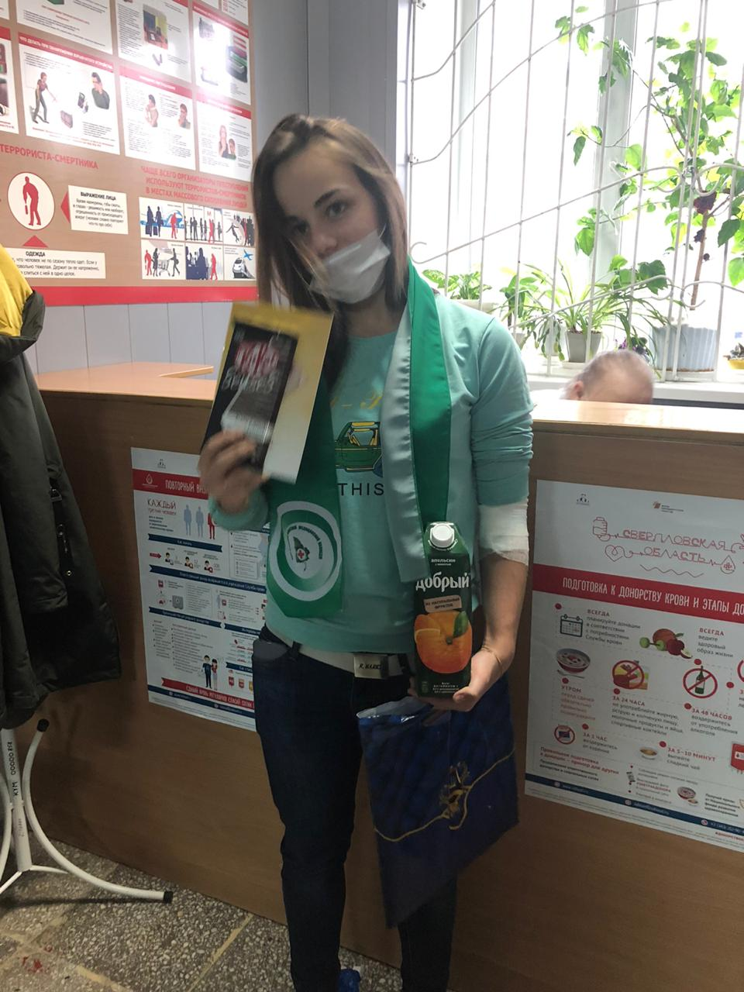
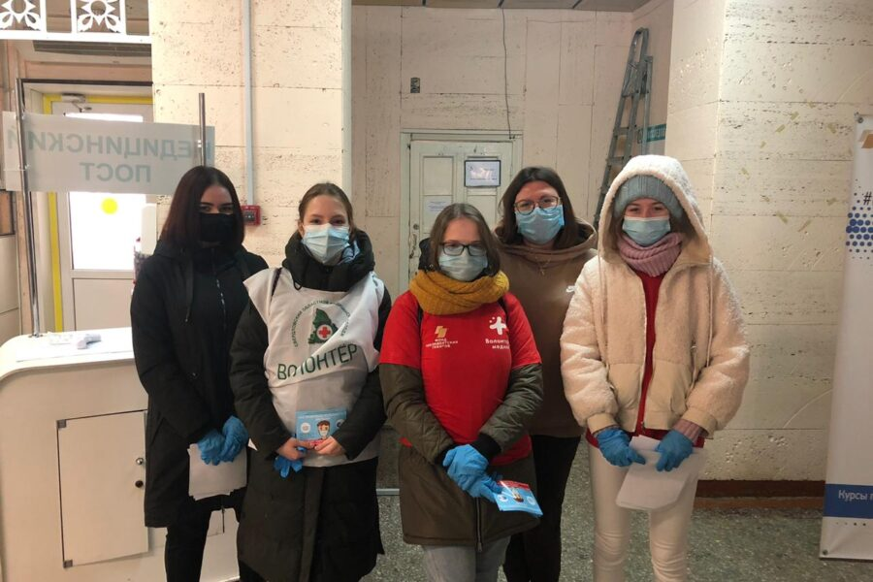
Пропаганда донорства крови и ее компонентов социально ориентированными некоммерческими организациями

Slide 3
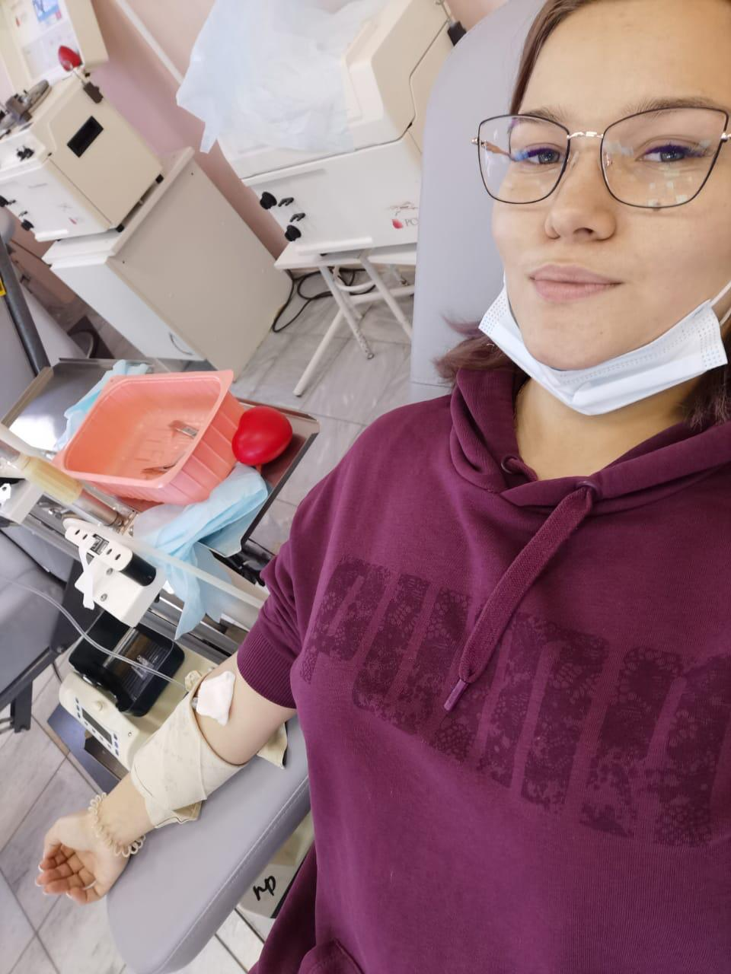
Цель: повышение мотивации населения Свердловской области к донорству крови и ее компонентов.
Задача: удовлетворение потребности в крови и ее компонентах путем привлечения к донорству граждан, проживающих на территории Свердловской области.
В рамках проекта проведены образовательные лекции по теме донорства крови; акции, направленной на приобщение граждан Свердловской области к донорству крови, увеличение числа доноров; в ходе реализации проекта разработаны буклеты с основной информацией, направленной на просвещение доноров.
В качестве показателей результативности проекта выступают привлеченные доноры, в количестве 100 человек.

Slide 4
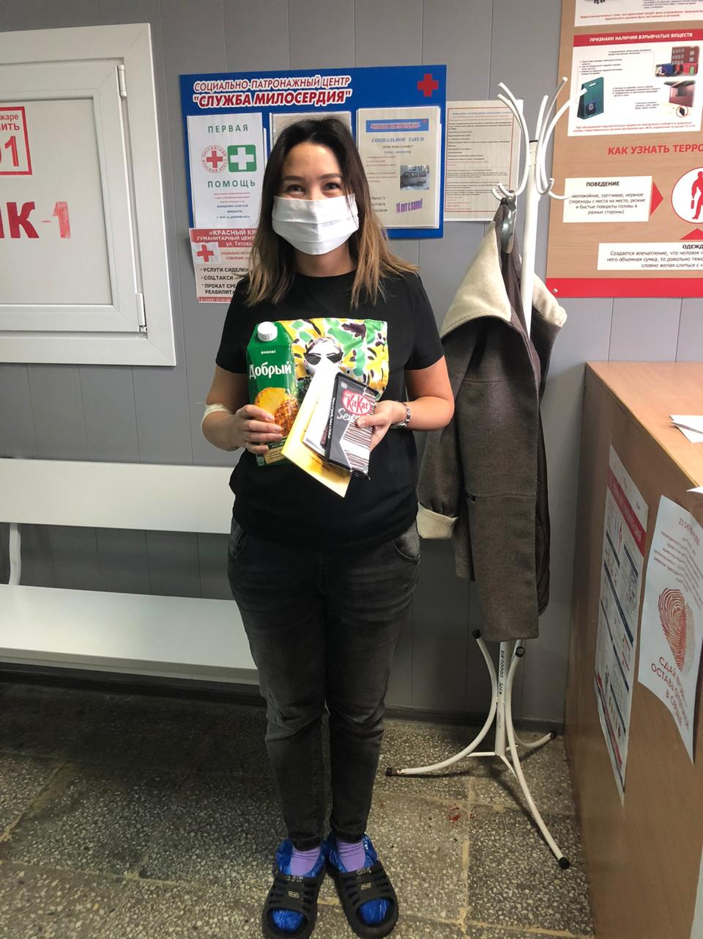
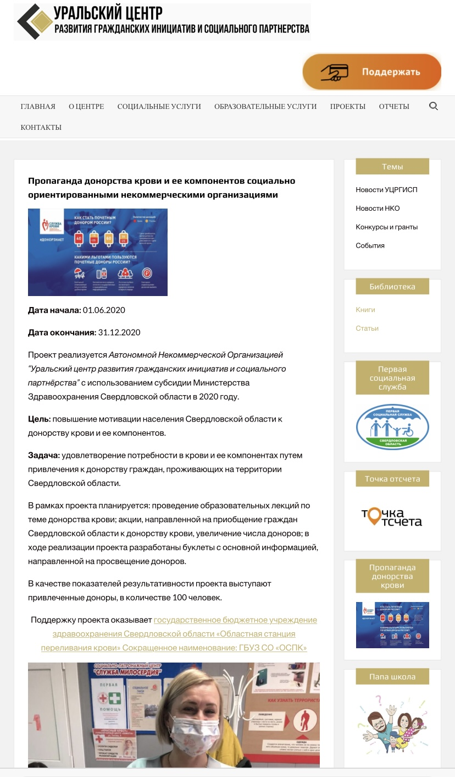
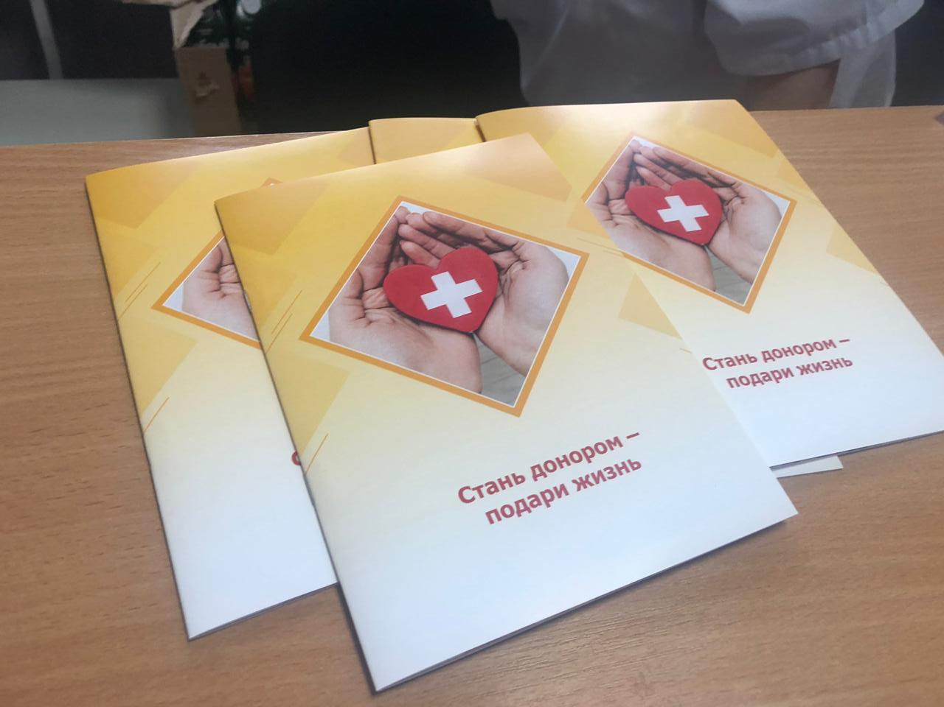
Проект реализован совместно с Свердловский областной медицинский колледж, Каменск-Уральский филиал.
Каждый донор получил буклет, сок и шоколад.
Информация о реализации проекта размещена на сайте организации uralsocial.com

Slide 5

ПАПА ШКОЛА
Проект реализуется с 2019года

Slide 6
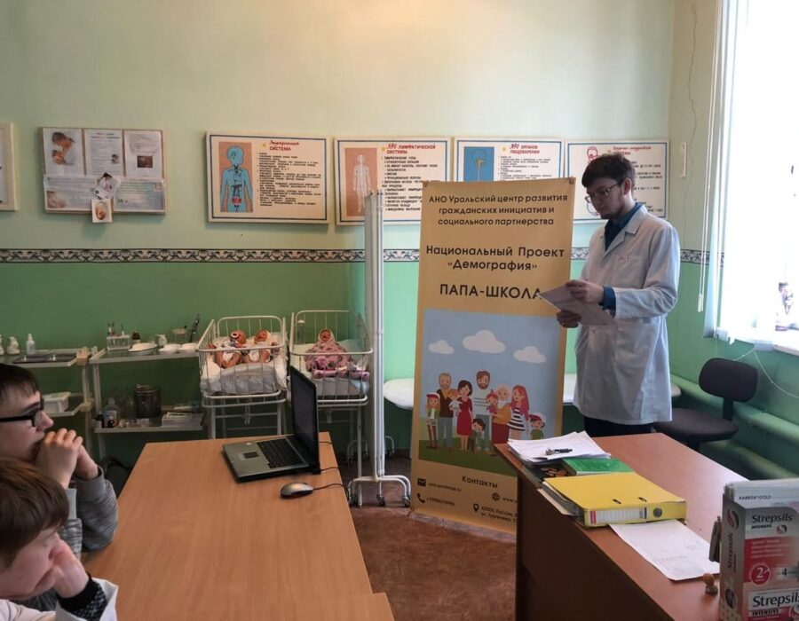
Цель: повышение доли вовлеченности отцов в воспитание детей и увеличение доли граждан, ведущих здоровый образ жизни.
Задачи:
1. Формирование системы мотивации отцов к участию в воспитании детей.
2. Формирование системы мотивации граждан к здоровому образу жизни, включая здоровое питание и отказ от вредных привычек.

Slide 7
В ходе реализации проекта команда организации:
Разработали и растиражировали методические материалы, включая: буклеты, пособия, справочники, рабочая тетрадь. Методические материалы содержат вопросы борьбы с алкоголизмом, табакокурением и рекомендациями по вопросам здорового образа жизни в рамках программы Папа-Школ.
Обучили волонтеров-модераторов из числа студентов, медицинских и социальных работников для проведения Папа-Школ.
Создали постоянно действующие Папа-Школы с привлечением волонтеров на базе медицинских и образовательных учреждений, комплексных центров социального обслуживания населения Министерства социальной политики Свердловской области и культурно-просветительских учреждений (клубы, кинотеатры, библиотеки и пр.).
Реализовали программы Папа-Школ по подготовке к отцовству, включая антинаркотическую, антиалкогольную и антитабачную пропаганду и приобщение к ЗОЖ (информация по этим вопросам составила 50% от общего объема программы Папа-Школы).
Проведены консультации, в количестве 50 штук, с участниками проекта.
Записаны вебинары, в количестве 5 штук, по разработанным обучающим программам.
Проведены выездные мероприятия, в ходе которых организованы обучающие семинары, в городах Нижний Тагил и Каменск-Уральский.
Показатели результативности: количество привлеченных волонтеров-модераторов 40 человек; количество охваченных обучением отцов, в том числе будущих отцов 200 человек.

Slide 8
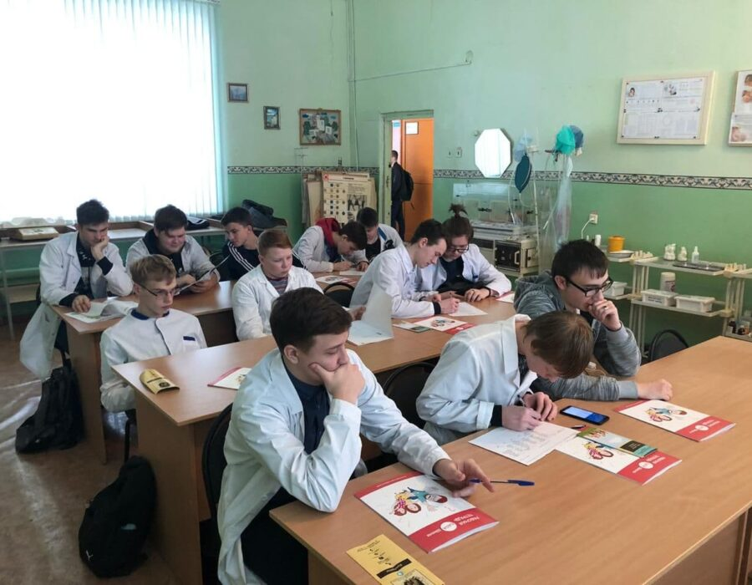
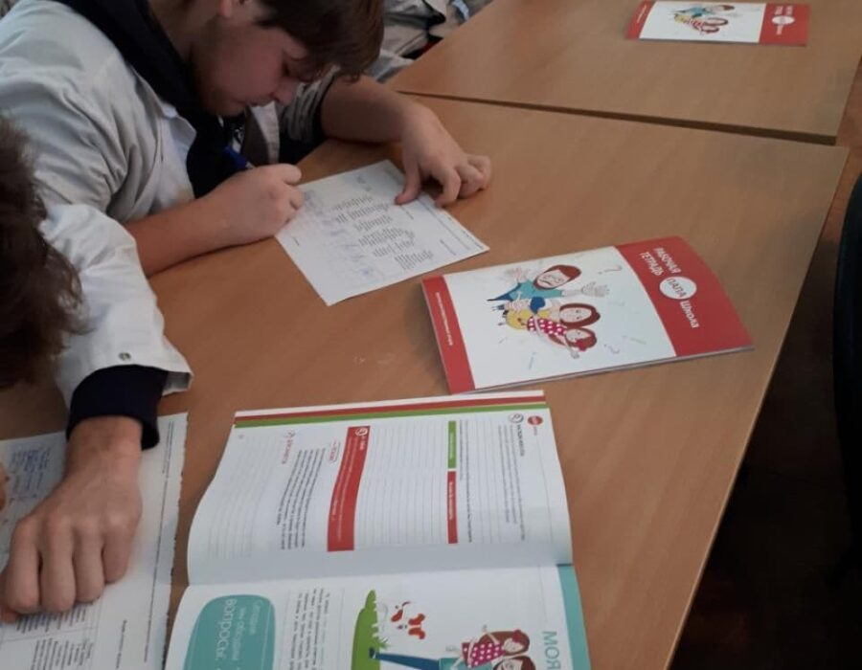
Занятие «Я – ПАПА»
Занятие «Моя семья»
Занятие «Права и обязанности отцов»
Занятие «Здоровый ребёнок»
Занятие «Мой ребёнок растёт»
Занятие «Общение с ребёнком»
Занятие «Право ребёнка на отца»
Блок занятий посвященный здоровому образу жизни

Slide 9
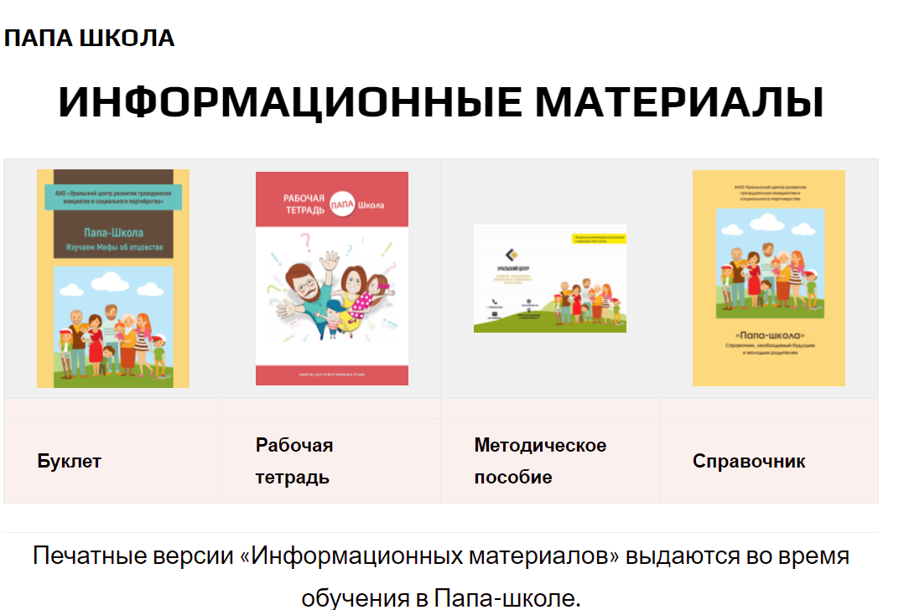
Разработка методических материалов, включая вопросы борьбы с алкоголизмом, табакокурением и рекомендациями по вопросам ЗОЖ. (Которые будут размещаться в буклетах, справочниках, рабочих тетрадях, методических пособиях, образовательных программах). | 1 шт.
Печать буклетов | 300 шт.
Печать справочников | 300 шт.
Печать рабочих тетрадей | 300 шт.
Печать методических пособий | 40 шт.
Печать сертификатов участника (все слушатели папа-школы получат сертификаты о прохождении обучения) | 300 шт.
Печать удостоверений (все обученные волонтеры-модераторы получат удостоверения о повышении квалификации) | 40 шт.

Slide 10
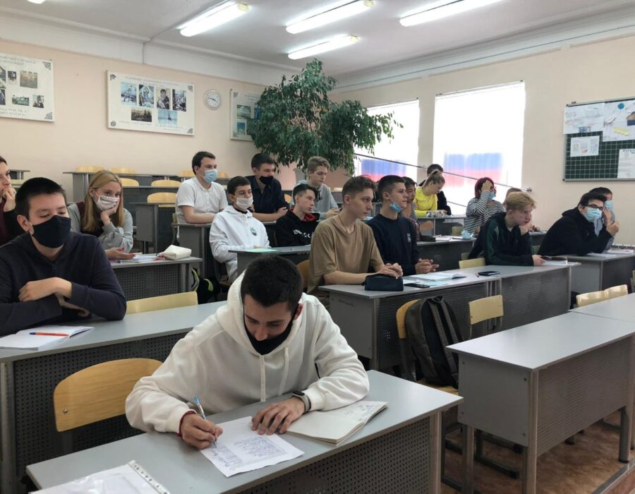
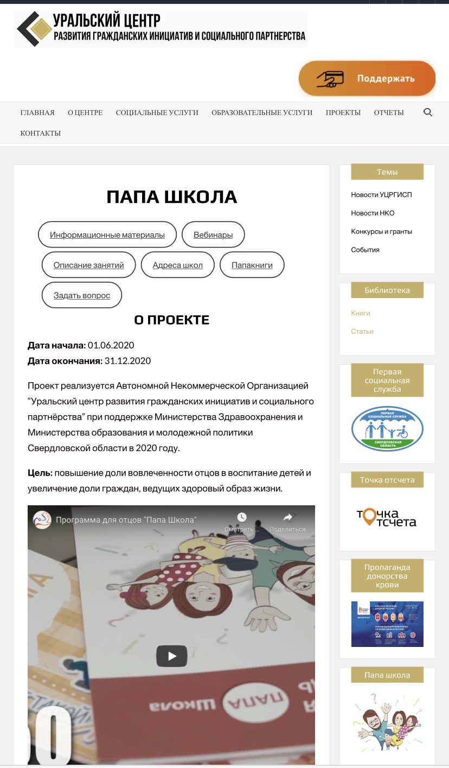
Информация о реализации проекта размещена на сайте организации uralsocial.com
Записаны и опубликованы на сайте организации вебинары:
Развитие ребенка до года
Развитие ребенка от 1 года до 3 лет
Развитие ребенка от 3 до 6 лет
Развитие ребенка в подростковом возрасте
Права и обязанности отцов

Slide 11
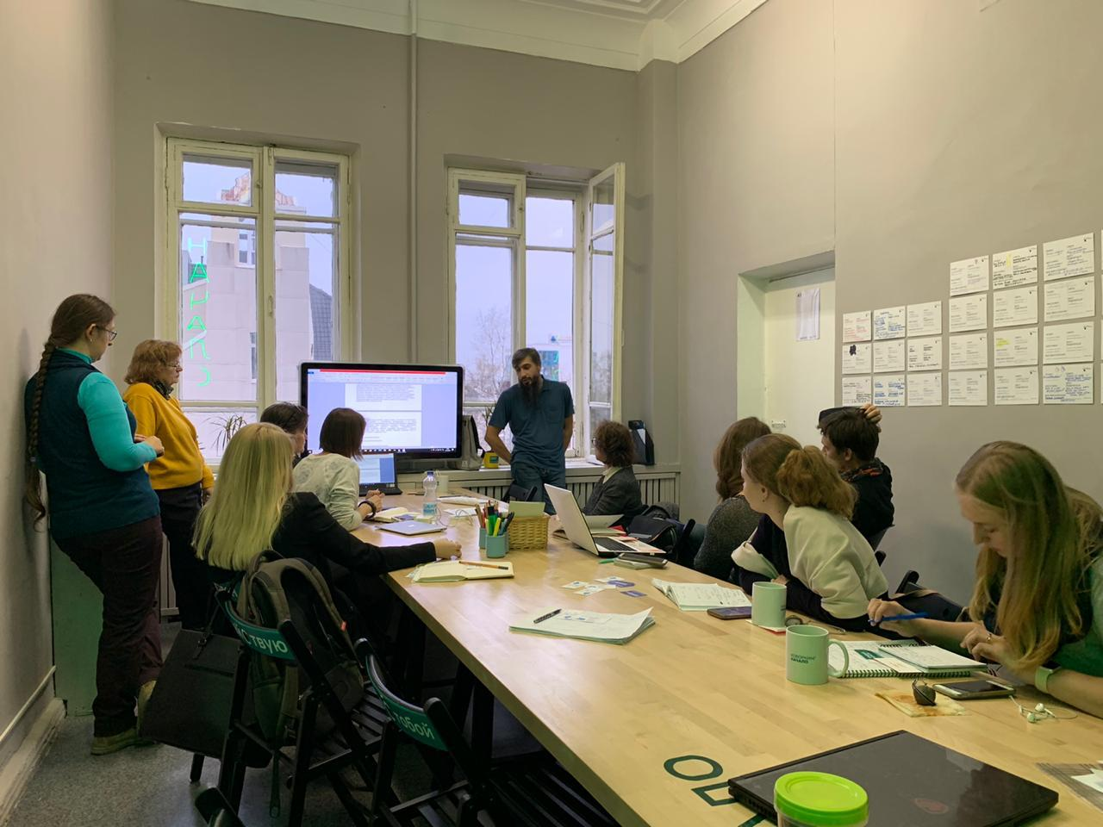
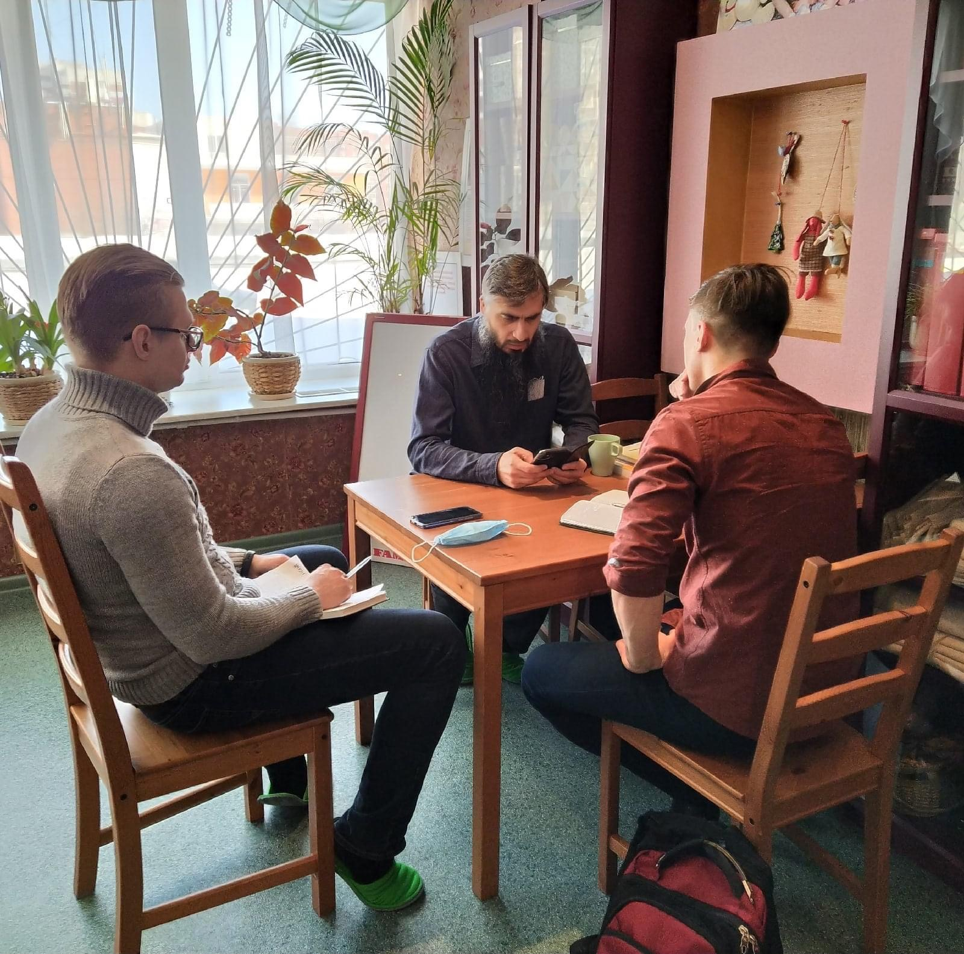
Информационная и консультационная поддержка социально ориентированных некоммерческих организаций

Slide 12
Цель: увеличение количества исполнителей общественно полезных услуг (ИОПУ) среди НКО, работающих в сфере здравоохранения.
Задачи:
1. Организация консультирования и информационной поддержки НКО по включению их в реестр ИОПУ.
2. Организационная помощь в подготовке документов для включения в реестр ИОПУ.
В ходе реализации проекта команда организации:
Распространили среди СОНКО информационно-методические материалы, включая: брошюры «Общественно полезные услуги в сфере здравоохранения. Порядок включения СОНКО в реестр исполнителей общественно полезных услуг».
Набрали группы руководителей НКО, работающих в сфере охраны здоровья населения (30 человек из 5 муниципальных образований, расположенных на территории Свердловской области).
Провели практические занятия и консультации с руководителями (представителями) СОНКО, готовыми войти в реестр ИОПУ.
Записали обучающие вебинары, в количестве 5 штук.
Рассмотрение и изучение на практических занятиях и консультациях Постановления Правительства Свердловской области от 13.02.2020 № 66-ПП «Об имущественной поддержке социально ориентированных некоммерческих организаций, осуществляющих свою деятельность на территории Свердловской области».

Slide 13
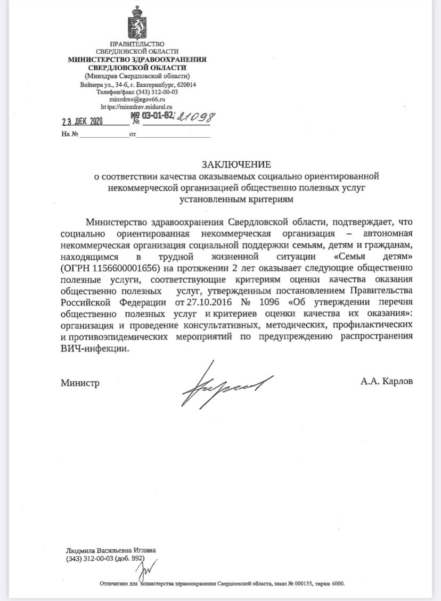
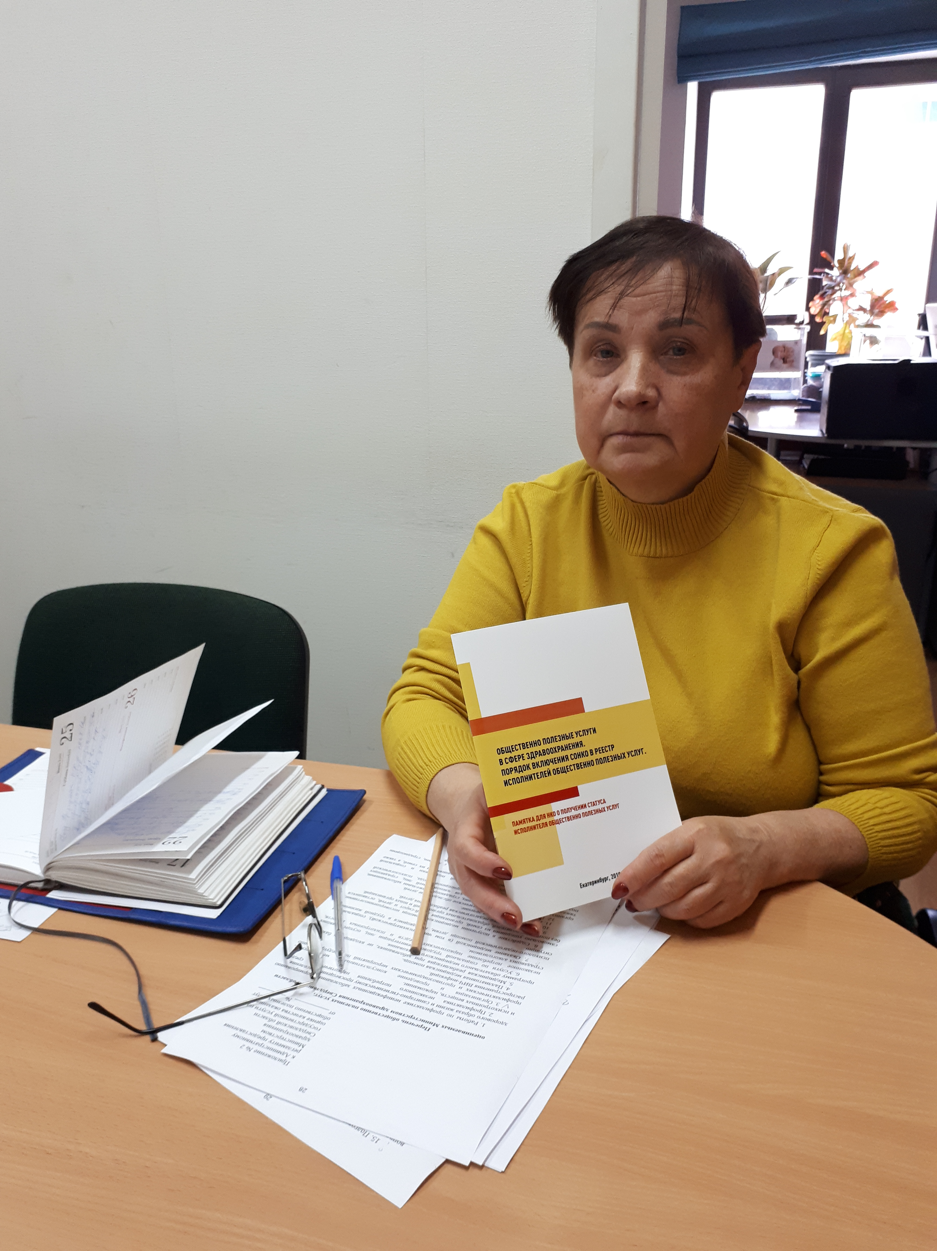
В результате реализации проекта, 6 некоммерческих организаций подготовили пакеты документов для получения заключения для вхождения в Реестр ИОПУ.
АНО СЕМЬЯ ДЕТЯМ получила заключение о соответствии качества оказываемых социально ориентированной некоммерческой организацией общественно полезных услуг установленным критериям.

Slide 14

Цель: обеспечение повышения качества жизни паллиативных больных.
Задача: улучшение информационного обеспечения людей, занимающихся паллиативной помощью.

Slide 15
В ходе реализации проекта команда организации:
Разработали информационно-методические материалы по паллиативной помощи для организаторов Школ паллиативной помощи и лиц, оказывающих паллиативную помощь (родственников и друзей паллиативных больных, добровольцев (волонтеров), оказывающих паллиативную помощь), включая: буклеты, справочники, методические пособия.
Обучили добровольцев (волонтеров) и специалистов по медико-социальной работе преподаванию в Школах паллиативной помощи методов и приемов оказания паллиативной помощи.
Выявили лиц, оказывающих паллиативную помощь, сформировала из числа данных лиц слушателей Школ паллиативной помощи, провела Школу паллиативной помощи.
Записали обучающие вебинары, в количестве 5 штук.
Показатели результативности: количество обученных преподавателей Школ паллиативной помощи – 30 человек; количество лиц, оказывающих паллиативную помощь, обученных в Школах паллиативной помощи – 150 человек.

Slide 16


Slide 17
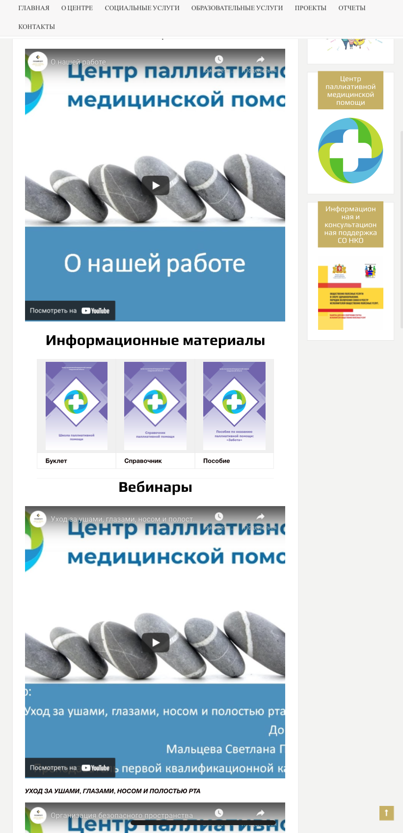

Записаны и опубликованы на сайте организации uralsocial.com вебинары на тему:
Уход за ушами, глазами, носом и полостью рта
Организация безопасного пространства
ОЦЕНКА БОЛИ ПАЦИЕНТОВ, КОТОРЫЕ НЕ МОГУТ ГОВОРИТЬ
УХОД ЗА ВОЛОСАМИ
ПСИХОЛОГИЧЕСКИЕ АСПЕКТЫ ПРОЦЕССА УМИРАНИЯ

Slide 18
Проект по профилактике отказов при рождении детей с нарушением развития
«НОВОЕ ЧУДО»

Slide 19
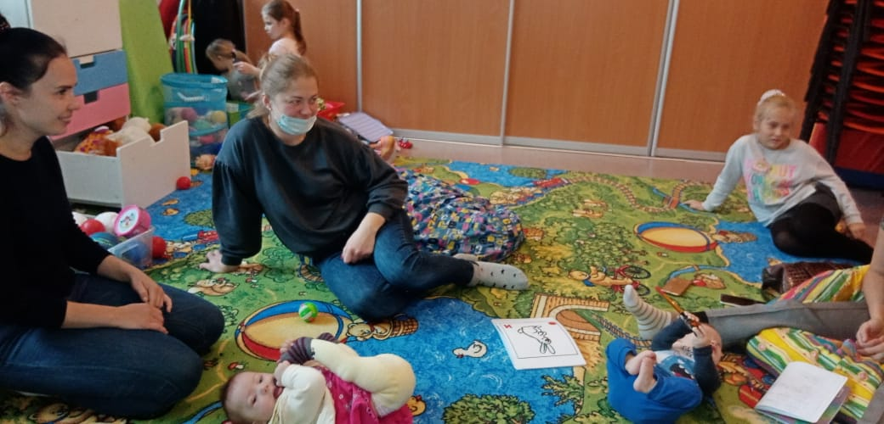
Цель: оказание системной поддержки семьям, воспитывающим детей с врожденными нарушениями развития.
Задачи:
1. Оказание информационно-психологической поддержки семьям при рождении ребенка с нарушениями развития.
2. Оказание информационной поддержки семьям, воспитывающим детей с врожденными нарушениями.

Slide 20
В рамках проекта были проведены следующие мероприятия:
1. Разработаны и растиражированы информационно-методические материалы для родителей: Буклет, содержащий информацию о реализации мероприятий Государственной программы: профилактика отказов при рождении детей с нарушением развития социально ориентированными некоммерческими организациями; Методическое пособие с развернутой информацией и рекомендациями о развитии, воспитании и поддержке ребенка; Справочник с контактами организаций города Екатеринбурга и Свердловской области, которые помогают семьям с особенными детьми.
2. Разработаны и растиражированы 5 образовательных программ для обучения медицинских психологов, специалистов по социальной работе системы родовспоможения, специалистов социально ориентированных некоммерческих организаций, занимающихся психопрофилактической деятельностью в системе родовспоможения и родителей, с выдачей сертификатов.
3. Записано 5 образовательных вебинаров для медицинских психологов, специалистов по социальной работе системы родовспоможения, специалистов социально ориентированных некоммерческих организаций, занимающихся психопрофилактической деятельностью в системе родовспоможения и родителей.
4. Создан информационный блок на сайте организации.

Slide 21
5. Нами были закуплены гигиенические принадлежности для информационно-психологической корзины: подгузники, пеленки, масло детское, мыло для подмывания младенцев, присыпка детская.
6. Наша команда сформировала и предоставила 50 информационно-психологических корзин семьям при рождении ребенка с особенностями в развитии. Помощь в передаче семьям информационно-психологических корзин оказала ГАУЗ СО «Областная детская клиническая больница №1».
7. Специалисты нашей организации: психолог и специалист по социальной работе, своими силами и в сотрудничестве со специалистами СРОО «Солнечные дети» провели 50 консультации семей при рождении ребенка с нарушениями развития.
8. Проведено 15 тренингов психологической поддержки членов семей, воспитывающих детей с врожденными нарушениями развития. Тренинги реализовывались в сотрудничестве с нашими партнерами, СРОО «Солнечные дети» и АНО «Я могу! Я есть! Я буду!».
9. Проведено 100 дистанционных онлайн-консультаций семей, имеющих детей с ограниченными возможностями здоровья, психологом и специалистом по социальной работе.

Slide 22

Печать информационно-методических материалов:
 | Буклеты | 50 шт.
 | Сертификаты (все слушатели получат сертификаты о прохождении обучения) | 100 шт.
 | Удостоверение (все обученные мамы получат удостоверения о повышении квалификации) | 100 шт.
 | Пособие | 50 шт.
 | Справочник | 50 шт.

Slide 23
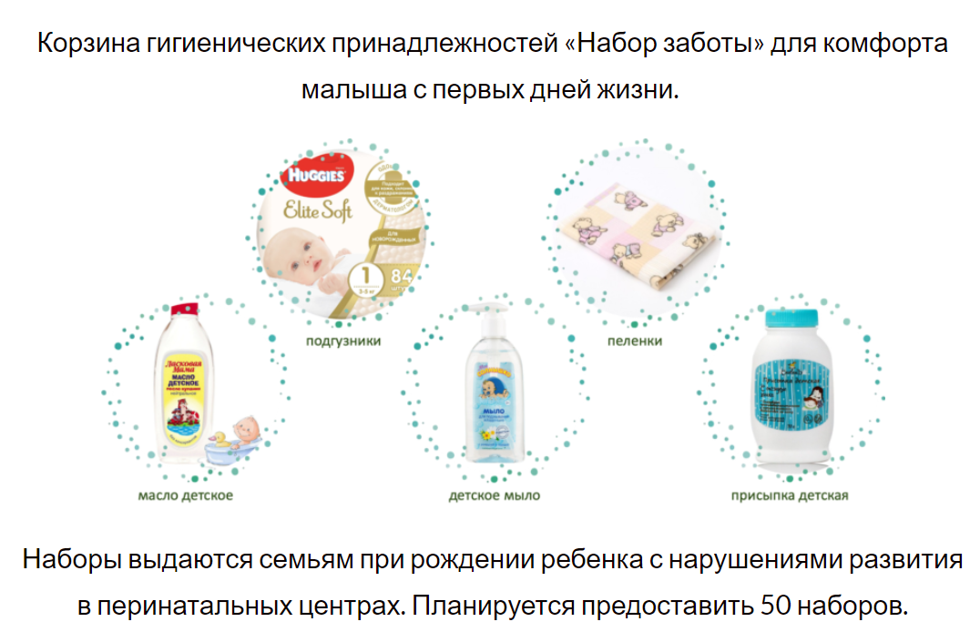

Slide 24
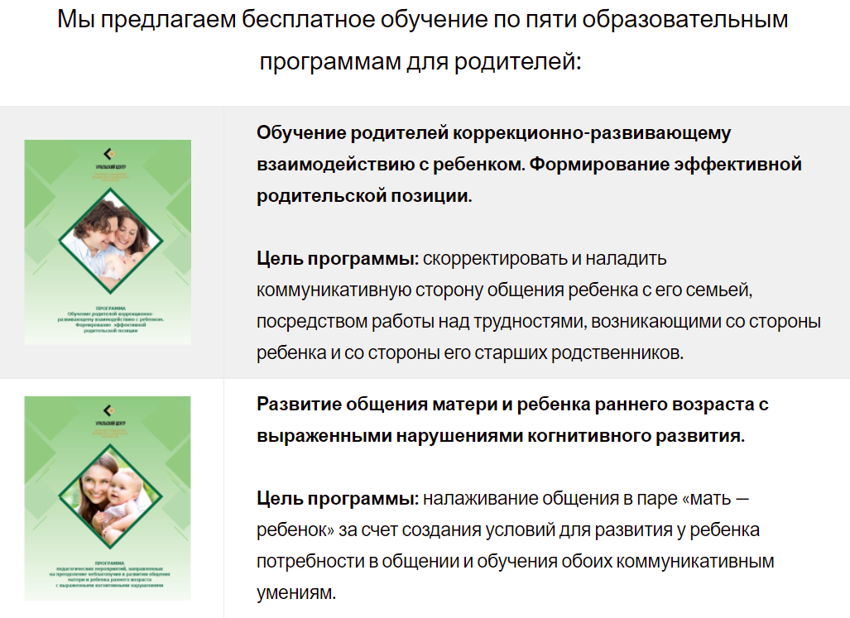
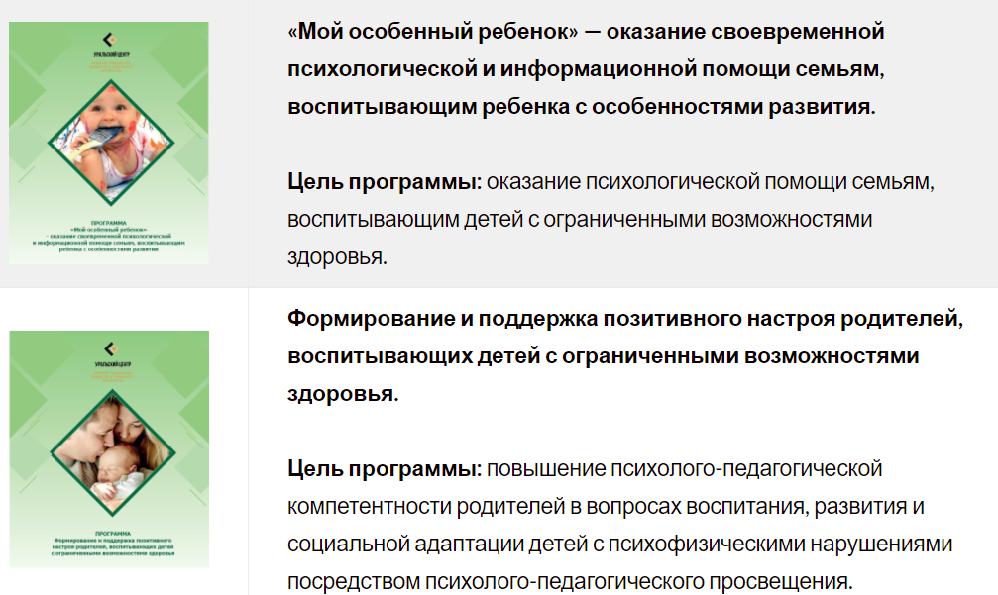
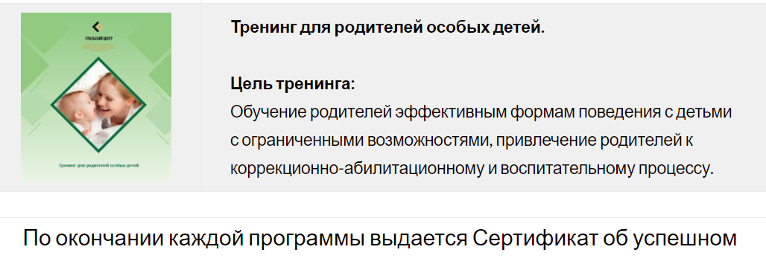

Slide 25
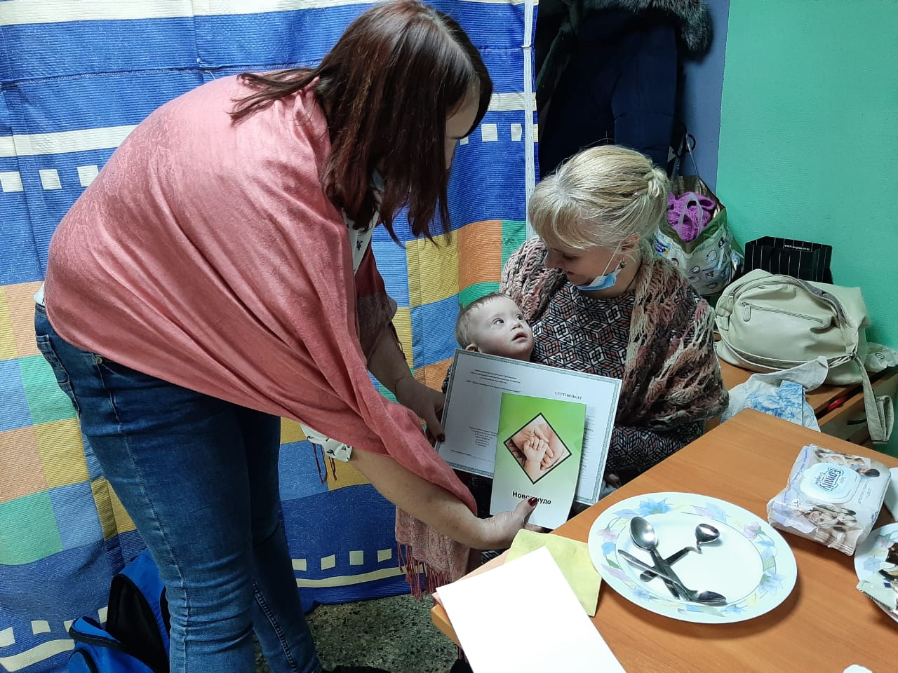
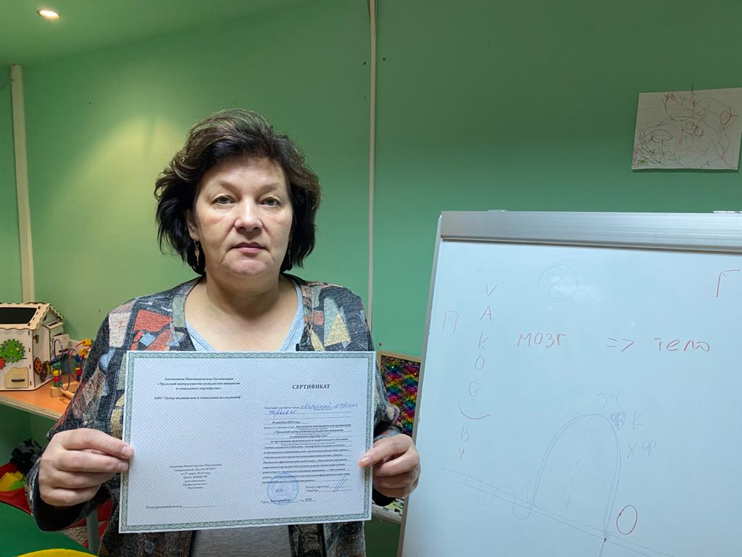

Slide 26
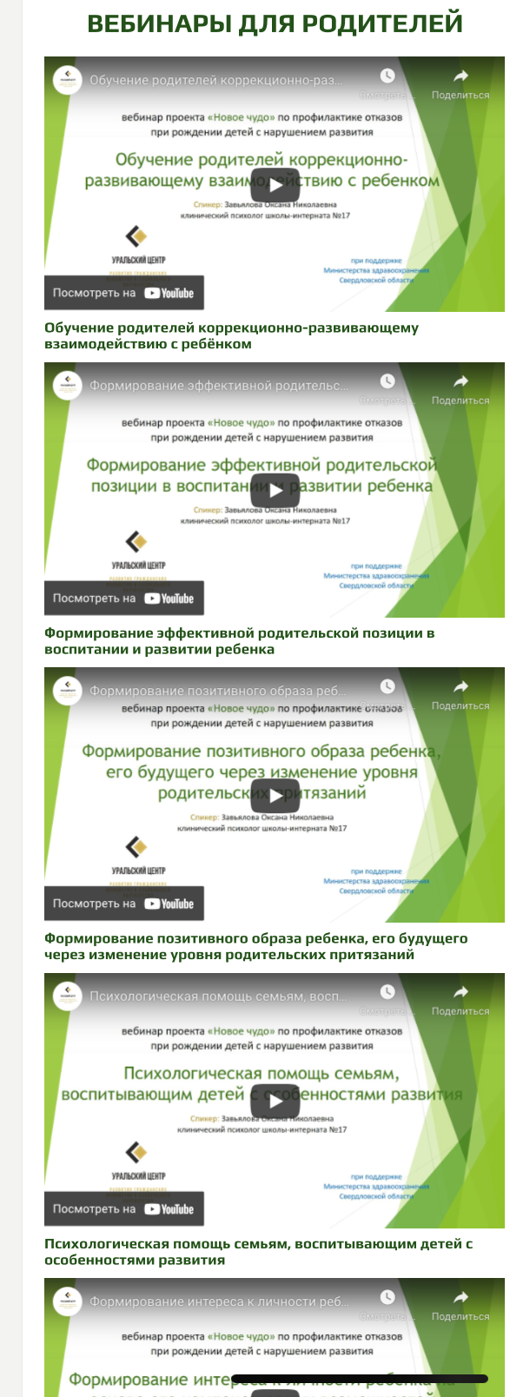
Записаны и опубликованы на сайте организации uralsocial.com вебинары:
Обучение родителей коррекционно-развивающему взаимодействию с ребёнком
Формирование эффективной родительской позиции в воспитании и развитии ребенка
Формирование позитивного образа ребенка, его будущего через изменение уровня родительских притязаний
Психологическая помощь семьям, воспитывающим детей с особенностями развития
Формирование интереса к личности ребенка на основе его компенсаторных возможностей

Slide 27

Благодарим всех участников проектов, большое спасибо специалистам учреждений которые в карантинный год не смотря на все трудности были и остаются нашими друзьями.

